Slide 1
शहीद नायक नागनाथ अभंग लोभे
शहीद नायक नागनाथ अभंग लोभे
यूनिट :-106 बॉम्बे इंजीनियर रेजिमेंट
जन्म तिथि:- 9 जून 1989
भर्ती तिथि:- 31 जनवरी 2008
शहीद तिथि :-20 दिसंबर 2020
शहीद का स्थान:- सियाचिन ग्लैसियर एएलओसी
पत्नी का नाम:- स्वाति नागनाथ लोभे
ग्राम का पता :- स्टे पोस्ट :- उमरगा, तालुका :- निलंगा, जिला :- लातूर
लातूर जिले के शहीद नायक नागनाथ अभंग लोभे यह 31 जनवरी 2008 को भारतीय सेना के 106 बॉम्बे इंजीनियर रेजिमेंट मे शामील हुये l इनकी बटालीयन दुनिया का सबसे ठंडा और दुर्गम क्षेत्र सियाचिन ग्लैसियर के LOC पर तैनात थी l नायक नागनाथ लोभे इन्हे अपने बेस कॅम्प से अपने साथीयो के लिये गोला बारूद लेकर जाने का टास्क मिला वह अपनी जिम्मेवारी को पूरी करके वापस आते समय अचानक मौसम खराब होने के कारण और भारी हिमपात होने के कारण रास्ता काफी धुंदला दिखाई दे रहा था, जिस गाड़ी मे लौट रहे थे उस गाड़ी के ड्रायव्हर का नियंत्रण खो- जाने की वजह गाड़ी गहरी खाई मे गिर गयी और नायक नागनाथ अभंग लोभे अपने अन्य 4 जवानो के साथ वीरगति को प्राप्त हो गये ।
अभी उनके पछात, उनके परिवार मे उनकी वीरपत्नी श्रीमति स्वाती नागनाथ लोभे और उनके 2 बेटे और माता पिता है।

Slide 2
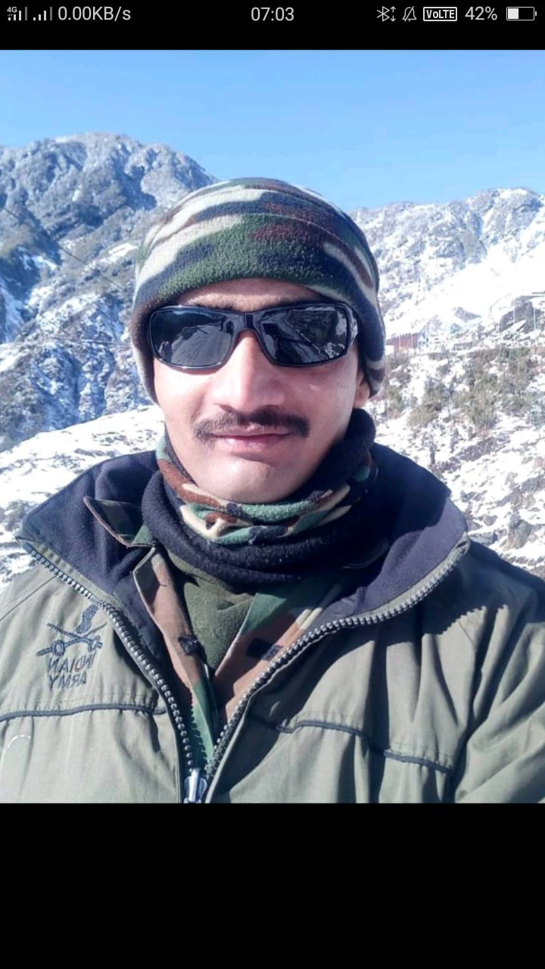
शहीद नायक नागनाथ अभंग लोभे

Slide 3

शहीद नायक नागनाथ अभंग लोभे

Slide 4
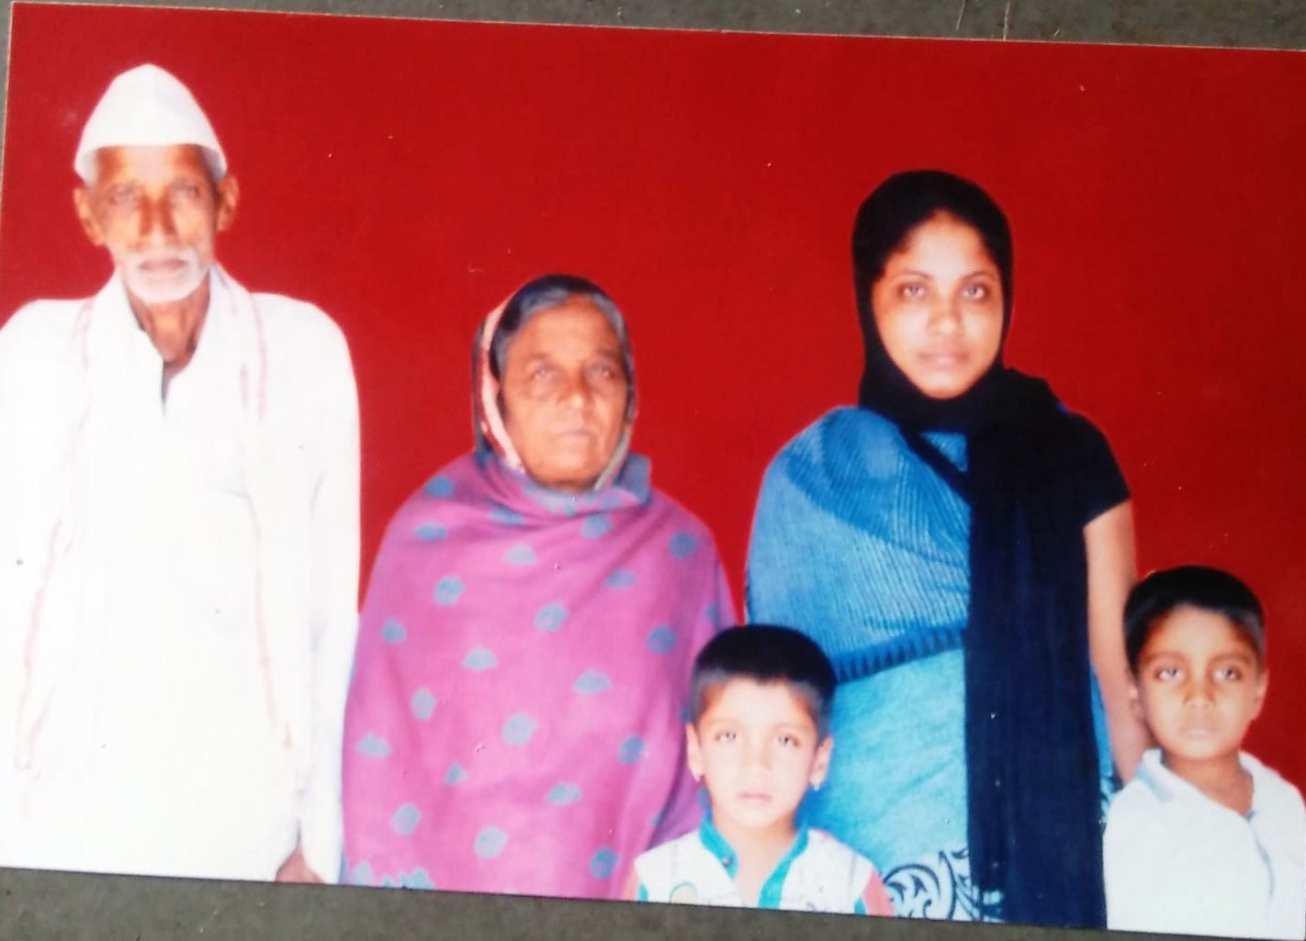

Slide 5


